Slide 1
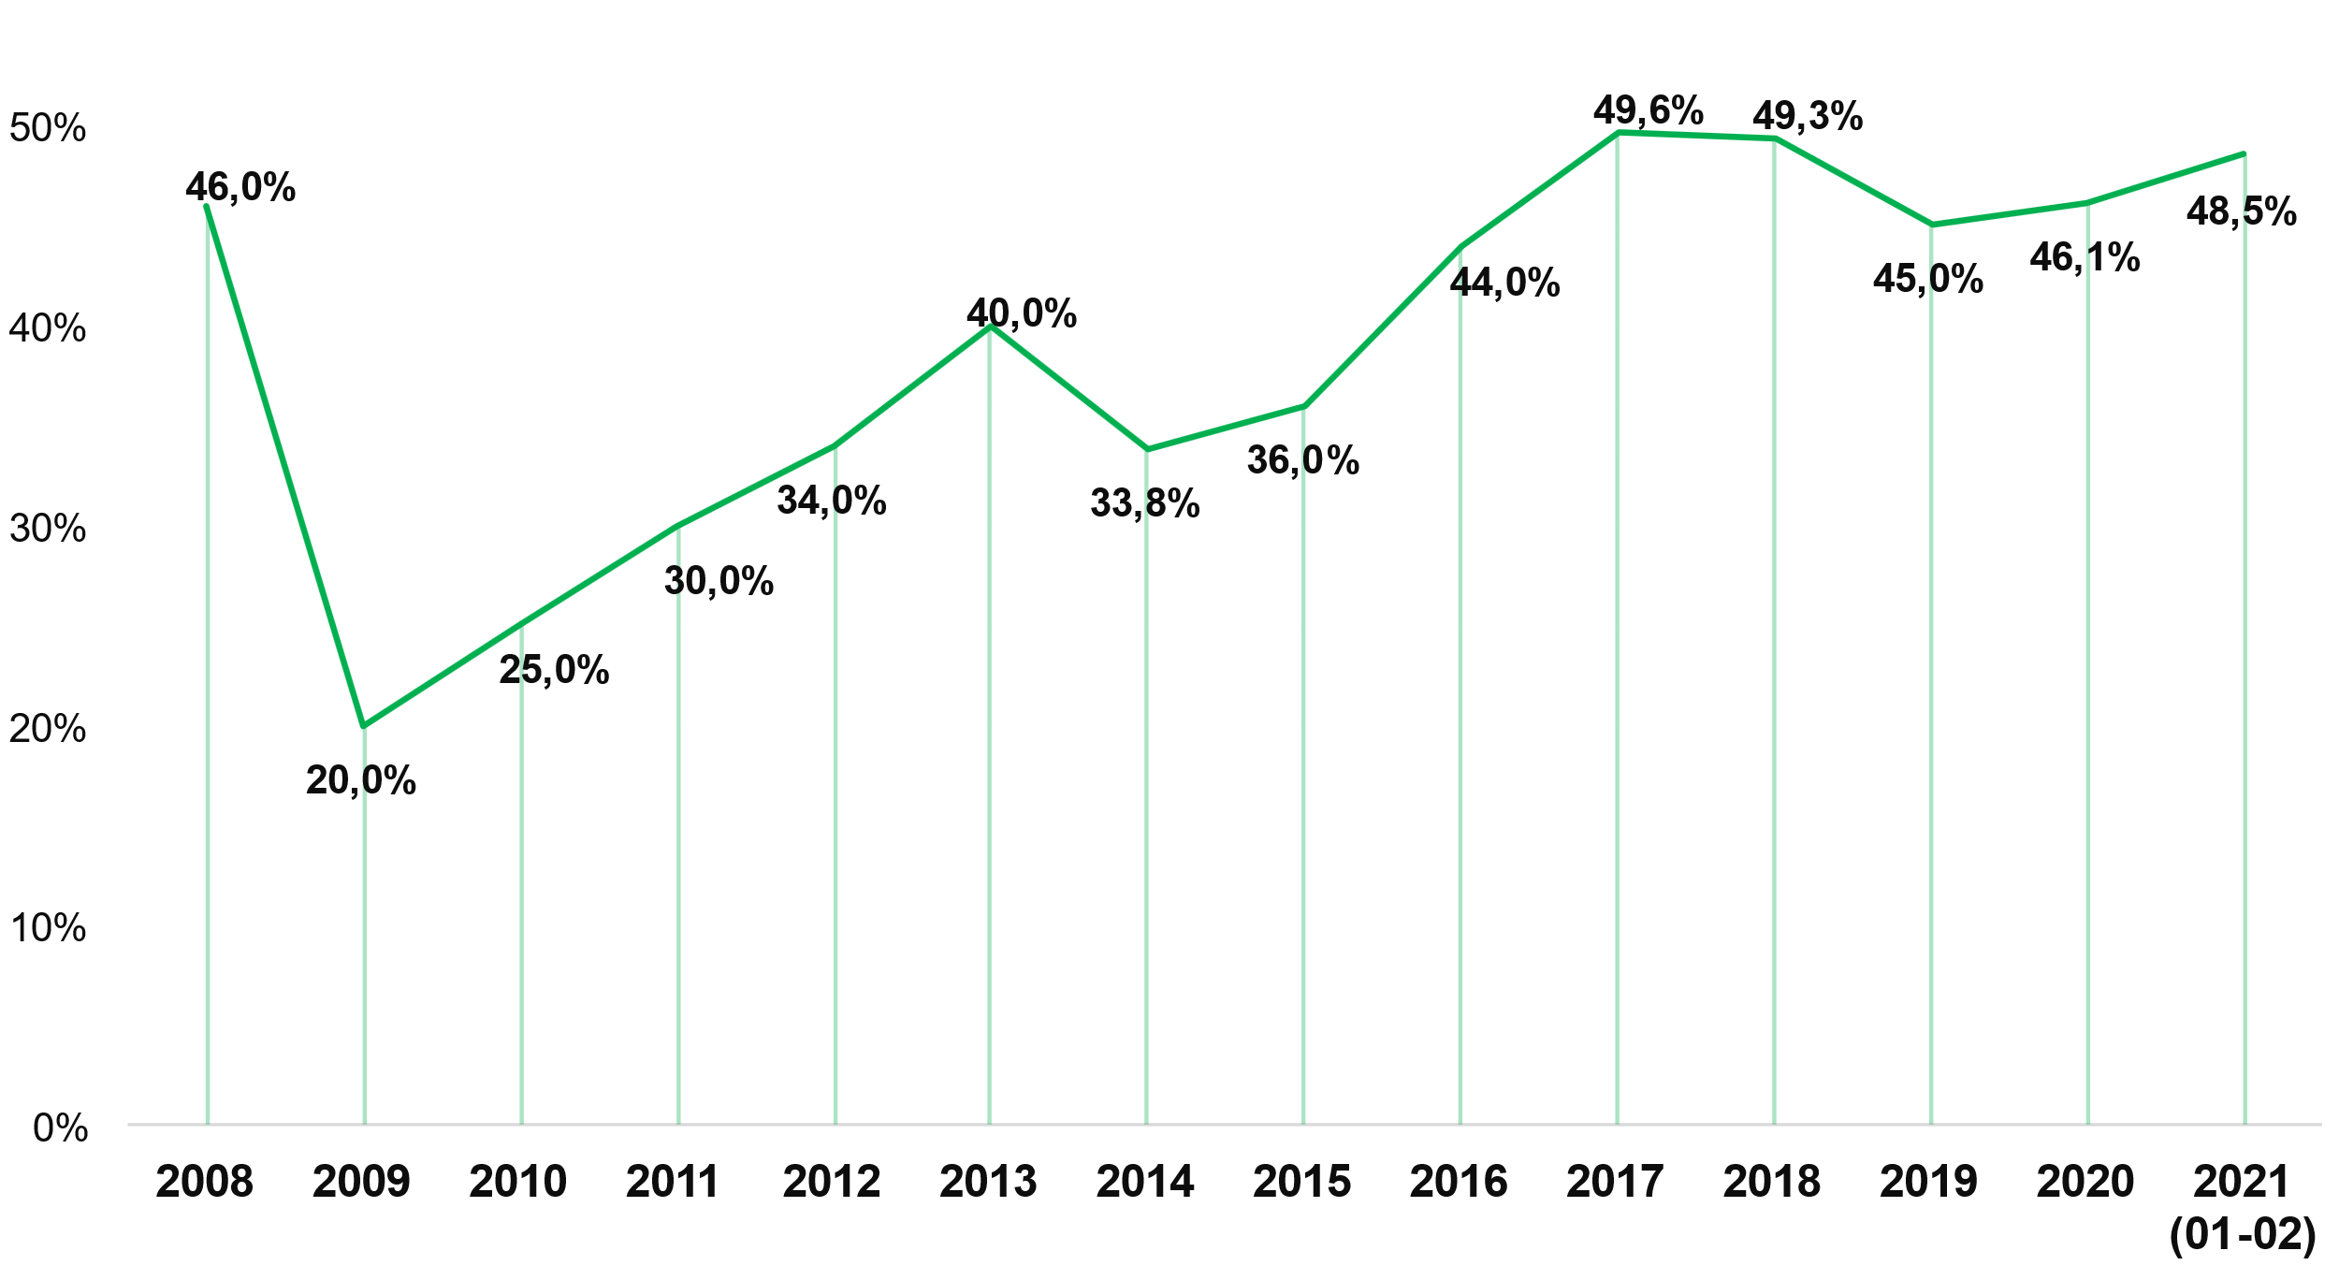
Доля лизинга на рынке легковых автомобилей растет
По данным Russian Automotive Market Research, доля новых автомобилей, приобретаемых с помощью финансового и операционного лизинга, растет.
Тем не менее, наиболее популярными способами финансирования покупки остаются автокредит и наличные/потребительский кредит.
Продажи новых легковых автомобилей: доля автокредитов
Источник: Федресурс, НБКИ

